Slide 1
Helénistická náboženství
Hledání jednoty v odcizeném světě

Slide 2
Chronologie
Helénismus
  Historické vymezení:
    vláda a výboje Alexandra Makedonského/Velikého (356-323 př.n.l.)
    konvenční mezník - končí 30 př.n.l. Augustovým připojením Egypta k Římskému impériu
  Kulturně dějinné vymezení:
    vláda a výboje Alexandra Makedonského/Velikého (356-323 př.n.l.) – systematické budování univerzální říše spojené řeckým jazykem a kulturou
    nezvratné změny sociálně politického světa Řeků – lokální svět klasické řecké polis se mění v kosmopolitní vizi nadnárodní polis
    helénistická kultura a studium helénistických náboženství končí oficiálním přijetím a legitimizací jediné náboženské alternativy na konci 4. století – křesťanství
  Helénistická náboženství = náboženské formy a praktiky mnoha etnik, které se samy řadily k obyvatelům rozsáhlého světa spojeného dočasně mocensky a dlouhodobě jazykově a kulturně až do vzniku světa křesťanského (období kulturní a náboženské změny)

Slide 3
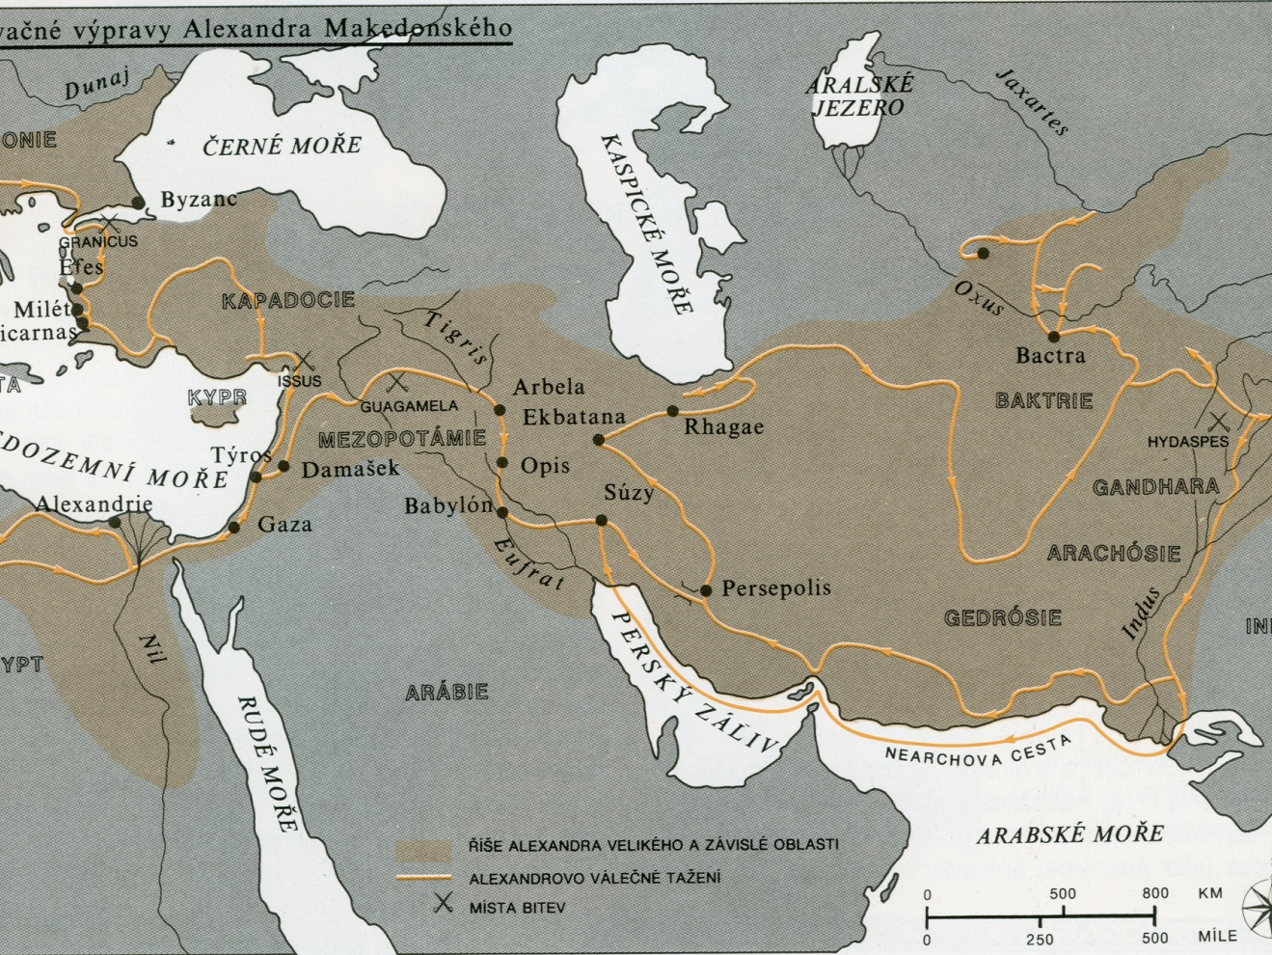
Alexandrovo válečné tažení a rozsah jeho říše
Díky Alexandrově politice se proměnila nejen politická, ale také kulturní a náboženská mapa antického světa.
Zdroj: Oliphantová 1993: 112.

Slide 4
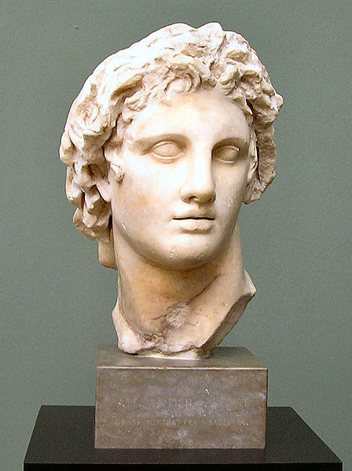
Alexandr Veliký (Μέγας Αλέξανδρος ο Μακεδών)
*20. a 30. července 356 př.n.l. v Pelle – +10. nebo 11. června 323 př.n.l. v Babylóně

Slide 5
Náboženství v době helénistické
Proměny světa
  Helénistický svět:
    koiné (historická podoba řečtiny, společný rámec komunikace)
    kosmopolitismus – hranice polis jsou vzdálené – ztráta jistot dosud fungujícího řádu
    ptolemaiovský systém – geocentrický obraz kosmu oddělil zemskou (sublunární) sféru od nebeské (superlunární) sféry propastí kosmického prostoru – obtížnější komunikace s „nebešťany“
    Nová architektura kosmu + nová mezinárodně politická topografie = nový hierarchický a horizontální rámec helénistického světového systému
    Nová struktura náboženských forem pro tento nový svět

Slide 6
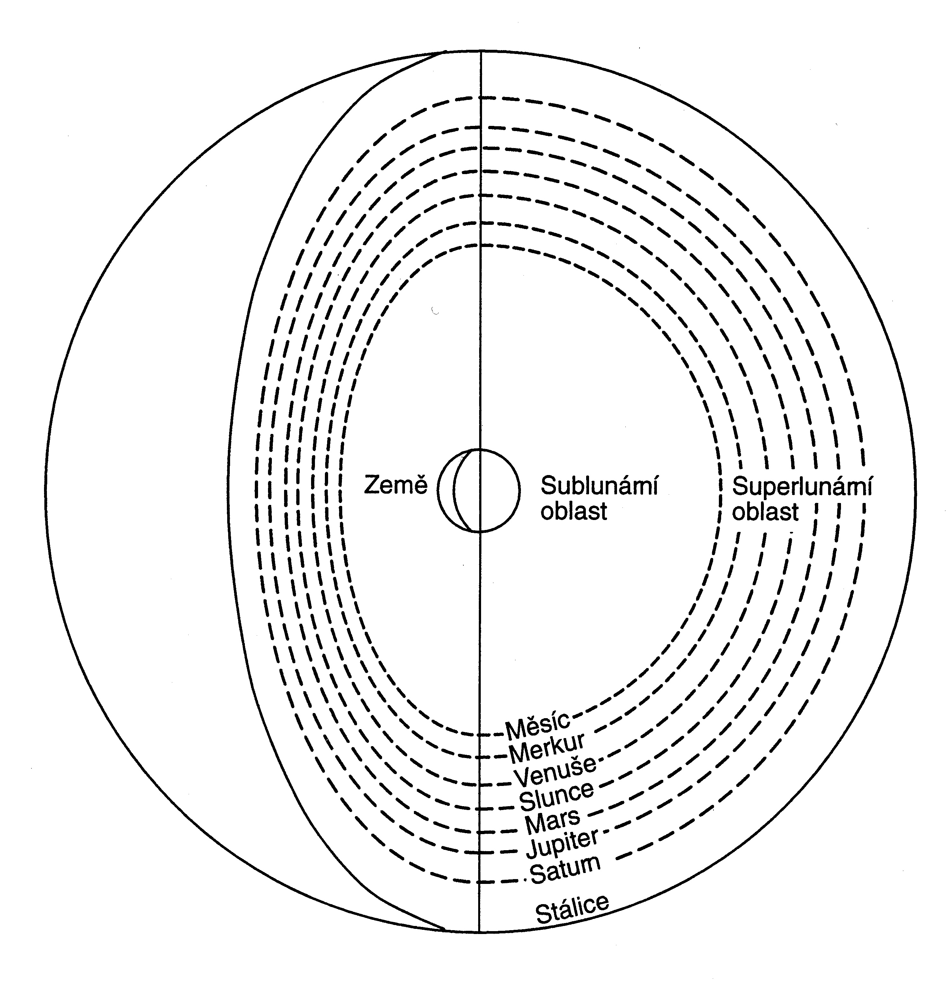
Ptolemaiovský kosmos
Zemi obklopuje sedm oddělených planetárních sfér. Planetou nejblíže Zemi byl Měsíc, pak Merkur, Venuše, Slunce, Mars, Jupiter a nejvzdálenější Saturn.
Zdroj: Martin 1997: 8.

Slide 7
Náboženství v době helénistické
  Proměny ve sféře náboženství a filosofického myšlení
    Rostoucí pocit nejistoty
    Hledání způsobů eliminace nejistot a zajištění předvídatelného a spokojeného života
  Život je ovlivňován „hrou“ sympatie a antipatie
    Týché/Fortuna - Štěstěna, osud – ovlivnit je může
    V náboženské rovině:
      tradiční zbožnost – pietas (úcta k bohům – viz řecká eusebeia, řádné vztahy mezi lidmi a bohy i lidmi navzájem, věštění, magie) – poznání řádu věcí je samozřejmé a lidem dostupné, lokálně zakotvené strategie existence
      mysterijní zbožnost – mysterium (tradiční řecké kulty Démétry, Dionýsa, nové Ísidy, Kybelé, Mithry aj.) – vycházejí ze systémového řádu věcí, ale není snadno dostupný/poznatelný – zasvěcencům k němu umožňuje proniknout
      Gnósis (z řeckého gnósis, poznání) - učení, podle něhož spása závisí na poznání, nikoli na rituální praxi. Jde o hlubší zjevené duchovní poznání, charakteristické svým odvratem od hmotného světa
    Různé náboženské strategie se doplňují a násobí (není žádný prvek konkurence)

Slide 8
Náboženství v době helénistické
  Bloudění – hledání - metafora pro situaci v helénistickém světě
    Pramen: Apuleius, Zlatý osel, přel. Václav Bahník, (Antická knihovna 22), Praha: Svoboda 1974)
    Cílem hledání je spása – jako opak nejistoty, v antickém světě se týká především stávajícího života – jako eliminace nepříznivé Štěstěny
  Náboženská a kulturní změna
    Proces trvající přes celé helénistické období
  Synkretismus – proměny náboženské mapy helenistického světa
    Proces zapojování tradice a inovací v kosmopolitním helénistickém prostředí

Slide 9
Helénistický náboženský systém – synkretismus
Synkretismus
  směsice vzniklá díky historické náhodě ?
  Helénistický náboženský systém:
    ...Tak jako Kréťané, kteří se stále jeden proti druhému bouří a vedou spolu války, ale když zaútočí vnější nepřítel, zanechají rozbrojů a spojí se – oni tonu říkají „synkretismus“, tedy „společné kréťanství“. (Plútarchos, De Fraterno Amore 19)
  Helénistický náboženský systém
    Koherentní vzorce vztahů v mnoha systémových jednotlivostech

Slide 10
Panteon
Polyteistický panteon
Antropomorfní podoba božstev
Mnohá božstva diferencovaných sfér vlivu a oblastí pravomocí
Roste význam chtonických božstev spojených se Zemí: Démétér, Ísis, Dionýsos
Roste význam bohyní:
  Nevyzpytatelná, univerzální vládkyně světa ženského
  Ísis – nejvýznamnější reprezentantka uvedeného typu

Slide 11
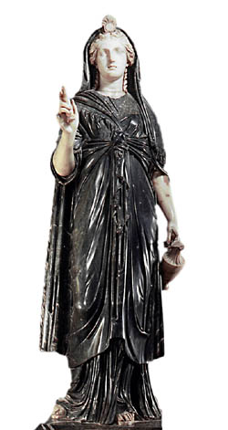
Ísis, lunární Královna Nebe
Kult původně egyptské bohyně se rozšířil na počátku helénistického období do většiny částí římského imperia v podobě mysterijního kultu , kdy byla zotožněna s Démétrou, Afrodítou a dalšími typologicky blízkými bohyněmi.
Zdroj: Kunsthistorisches Museum Wien, http://www.khm.at.

Slide 12
Mystéria
Původně vycházela ze systémového řádu věcí podobně jako pietas, ale nepředpokládala, že tento řád je snadno dostupný
Zasvěcení: cesta k proniknutí k pravému řádu věcí
Výběrová/elektivní forma zbožnosti
Naděje s nimi spojené – hledání předpověditelného způsobu existence (životní/posmrtná blaženost nikoli překonání smrti)
pokus o překonání konkrétní situace založené na transformaci vztahu člověk – bohyně/bůh
Hlavní cíl: zachování tajemství, nikoli propagace víry

Slide 13
Mystéria
Od helénistického období zahrnují mystéria konkrétní klasické řecké kulty (Démétér, Dionýsos, Orfeus) a postupně také východní kulty, které se šíří díky příznivým podmínkám (Ísis, Kybelé, Mithra)
Koncept bohů/bohyní
Dimenze smrti ve všech iniciacích – záležitost rituálního pojetí
Iniciace: vytvoření/založení svazku navázáním genealogického spojení jako součást zasvěcení (např. v eleusínských mystériích zasvěcený je gennetés theon)
Předpokládá mýtus: poskytuje určitý rámec pro verbalizaci více nebo méně významných aspektů mystérií
Není možné jej považovat za systematický výklad mystérií samotných

Slide 14
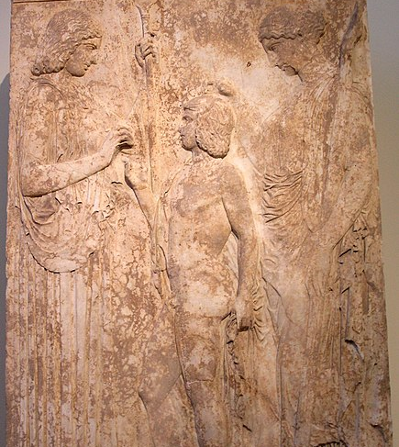
Démétér - mystéria
votivní reliéf
Démétér, Triptolemos, Persefoné
430-440 př.n.l.
https://commons.wikimedia.org/wiki/File:NAMA_Triade_%C3%A9leusinienne.jpg

Slide 15
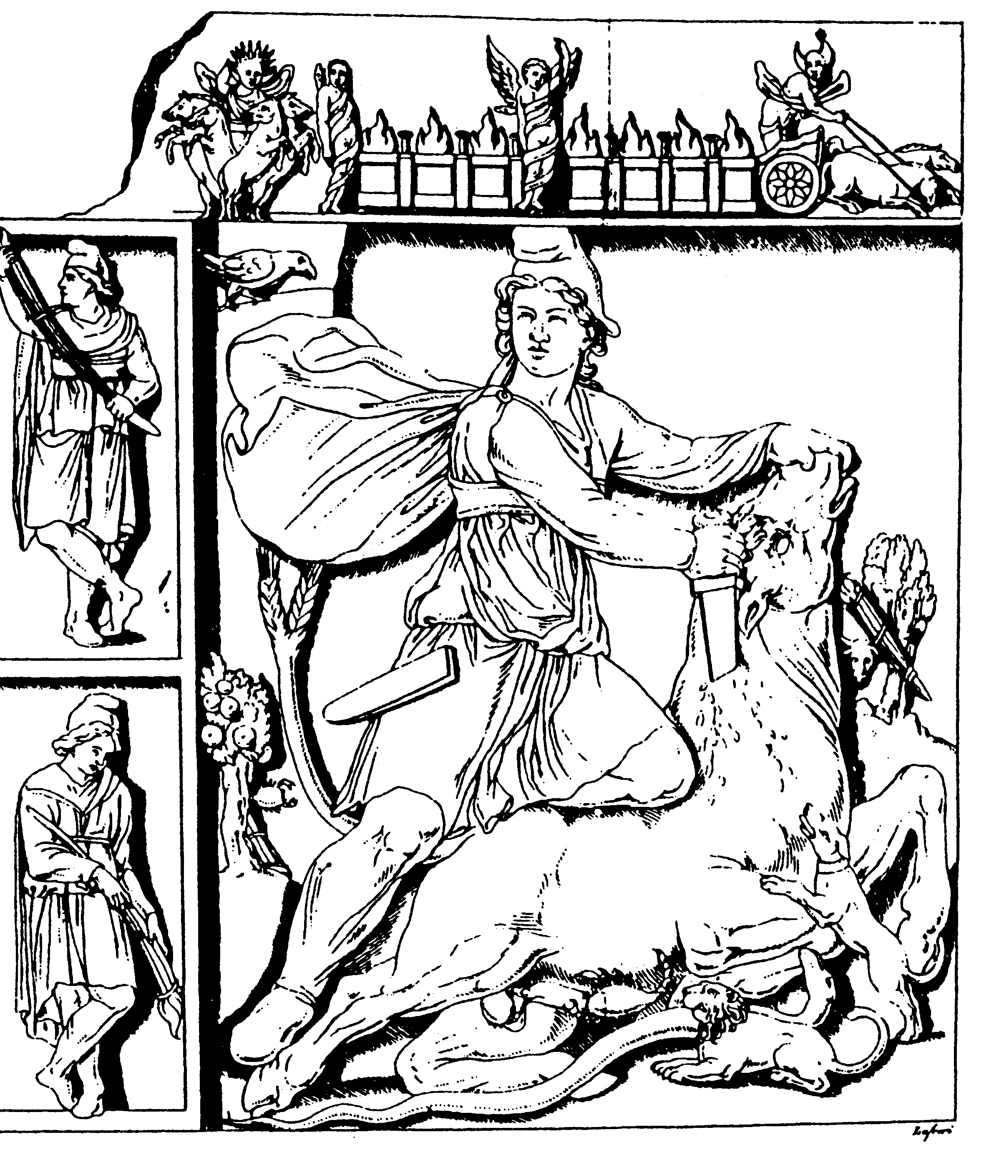
Mystéria
Kult boha Mithry
    Inovace v náboženské nabídce helénistického světa
    Mužské spasitelské božstvo mysterijního typu
Tauroktonie. Mithra zabíjí býka
Rituální scéna mithraistického kultu je obvyklou součástí mithreí.
Zasvěcování v sedmi postupných stupních
Rozšířen po celém území Římského impéria

Slide 16
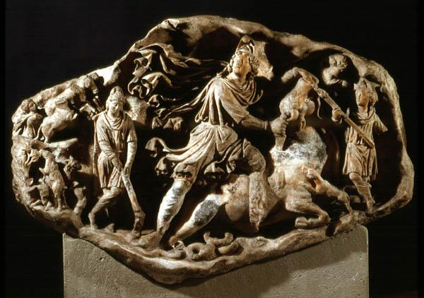
Mithra zabíjí býka, jemuž z ocasu vyrůstá svazek obilí. Nad Mithrovým ramenem je havran, který často usedá na jeho plášť. Pod býkem je had a u nohou býka je pes, který olizuje krev vytékající z rány. Do genitálií býka se zakusuje štír. Po stranách stojí dva nosiči pochodní (Kautés pochodeň zvedá, Kautopatés jí míří k zemi). Obvykle je scéna rámována znameními zvěrokruhu, v horních rozích často obsahuje také slunce a měsíc. Interpretace je obtížná vzhledem k tomu, že není zachován mýtus, většinou se však orientuje na astrologickou symboliku, kterou potvrzují znamení zvěrokruhu přítomná prakticky vždy na vyobrazeních tauroktonie.
Zdroj: Kunsthistorisches Museum Wien, http://www.khm.at.

Slide 17
Helénistická filosofie
V situaci hledání způsobů vypořádání/smíření se s osudem
  Pythagoreismus
  Epikureismus
  Stoicismus
Filosofie a zbožnost
  vládu náhody je možné překonat racionálním myšlením nebo se z ní vymanit
  filosofie tak mohla sloužit jako průvodce a pomáhat svým vyznavačům vyrovnat se s nahodilostí existence
  zaměření na naléhavé etické otázky, odmítání Týché

Slide 18
Pozdně helénistická náboženství
Po zlomu letopočtu se mění
  Nově důraz na mužská spasitelská božstva
    Mithra (nově od 1. století n.l.) – inovace, která se stává součástí nabídky mysterijních kultů
    Ježíš – postupně se šíří jako jeden z proudů raného křesťanství „kult“ Ježíše Krista
      Nově se šíří helénistickým světem
      Nabízí odpovědi na jeho problémy
      Odpovědí je nový koncept spásy – vykupitelský typ božstva
      Zásadně se liší konceptem exkluzivního monoteismu
      Během prvních tří století n.l. získává množství stoupenců
      313 legalizováno křesťanství jako jedno z náboženství Římské říše
      391 zákaz „pohanských“ kultů a uzavírání chrámů antických božstev
    „Vítězství“ křesťanství – počátek nové náboženské jurisdikce = změna kulturní a náboženská na základě náboženského monopolu

Slide 19
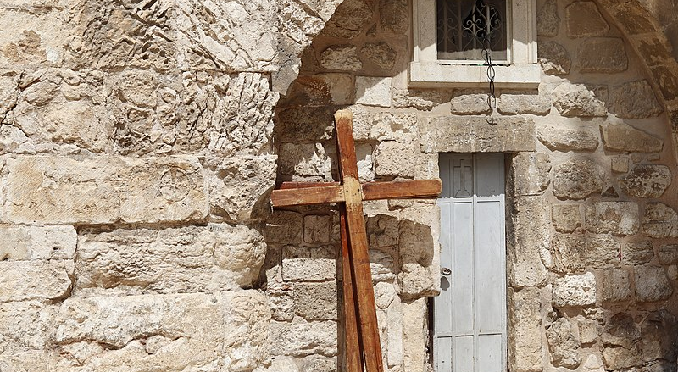
Vstup do chrámu Božího hrobu

Slide 20
Pozdně helénistická gnóze
Gnostická filosofická a náboženské strategie
  Radikálně přehodnocuje stávající svět
  Odmítnutí a transcendence – mýticko-kosmická reformulace života v negativním smyslu
  Helenistický vykupitelský model transcendence
    Charakteristika gnostického diskurzu:
      Negativní feminní kosmický determinismus
      Duch nebo duše jako padlá část božského uvězněná v temné a padlé hmotě
      Transcendentní mužský vykupitelský činitel antitetický hmotě, sympatetický s duší

Slide 21
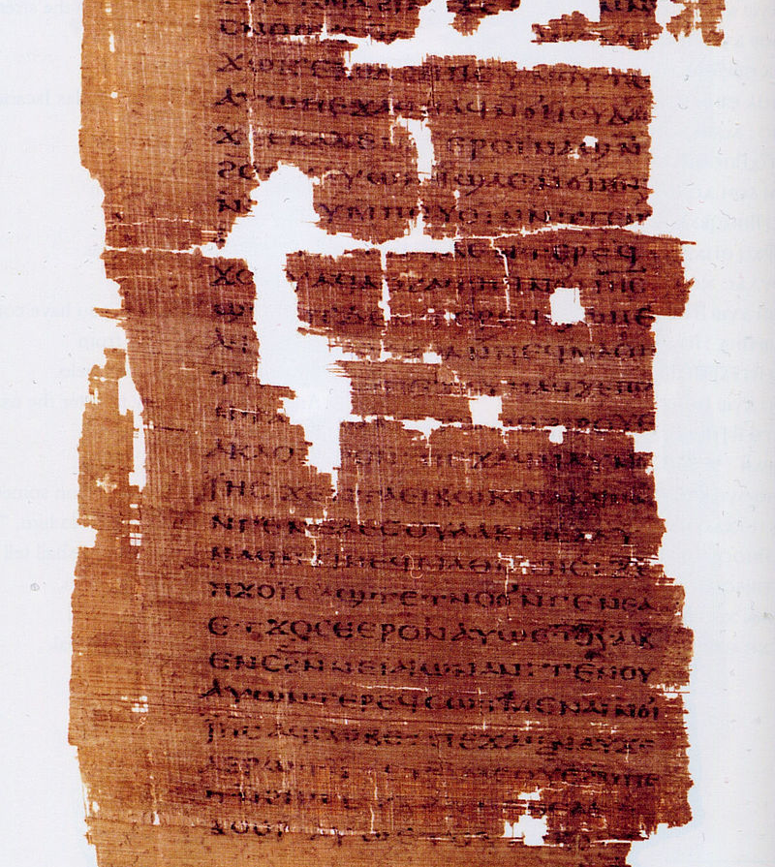
Pozdně helénistická gnóze
    Křesťanská a nekřesťanská gnóze – mnoho učitelů, mnoho variant
    Manicheismus
    Hermetismus
  Jidášovo evangelium, Kodex Tchacos
  https://commons.wikimedia.org/wiki/File:Codex_Tchacos_p36.jpg

Slide 22
Použitá literatura
Burkert, Walter 1987: Ancient Mystery Cults, Cambridge – London: Harvard Universitys Press.
Martin, Luther H. 1997: Helénistická náboženství, Brno: Masarykova Univerzita.
Rudolf, Kurt, Gnóze. Podstata a dějiny náboženského směru pozdní antiky, Praha: Vyšehrad 2010.
Turcan, Robert 1996: Cults of Roman Empire, Oxford: Blackwell Publishers.
Turcan, Robert 2004: Mithra a mithraismus, Praha: Vyšehrad.

